Slide 1

TUGAS BESAR STRUKTUR DATA
" PENGAMBILAN STOCK BARANG GUDANG DARI RAK"
STACK AND QUEUE
WALID HANIF ATAULLAH
SYLVANA RHEINA K
2022

Slide 2

STUDI KASUS
Queue linked list + Stack array
Pada sebuah perusahaan memiliki gudang tempat penyimpanan dimana lemari dibuat slot agar tidak ada barang lama yang membusuk pada lemari. Maka dari itu dibuat sistem antrian dimana rak barang yang paling dahulu masuk akan menjadi yang paling dahulu keluar. Dalam rak barang tersebut, barang barang disusun didalamnya secara menumpuk untuk menghemat tempat pada lemari lurus. Maka dari itu barang disusun dengan metode stack.
2022

Slide 3
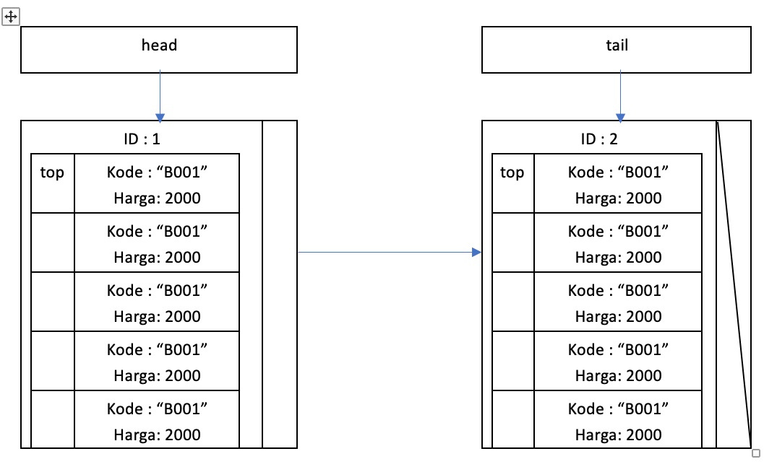

ILUSTRASI
2022

Slide 4
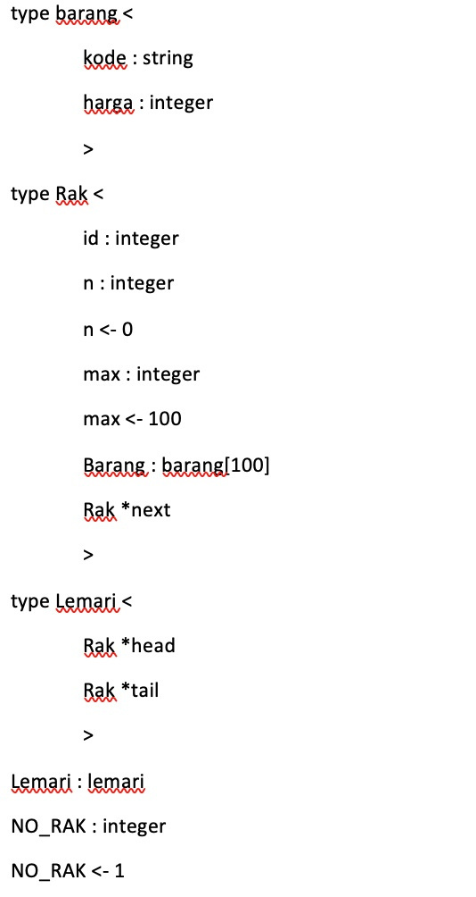

GUDANG.H
PSEUDOCODE

Slide 5
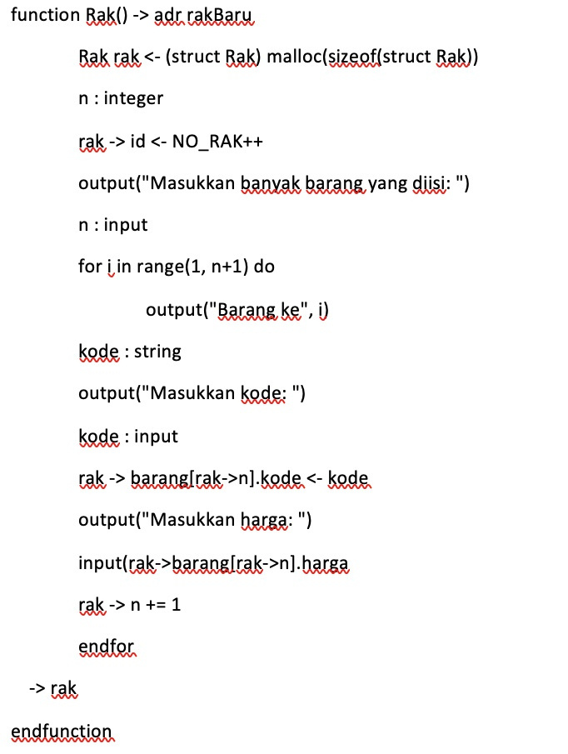

GUDANG.CPP
PSEUDOCODE
FUNCTION RAK

Slide 6
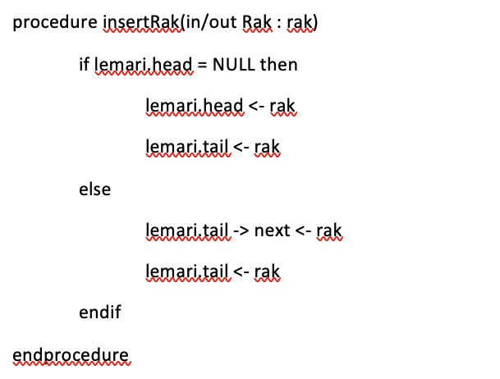
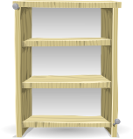
PROCEDURE INSERT RAK

Slide 7
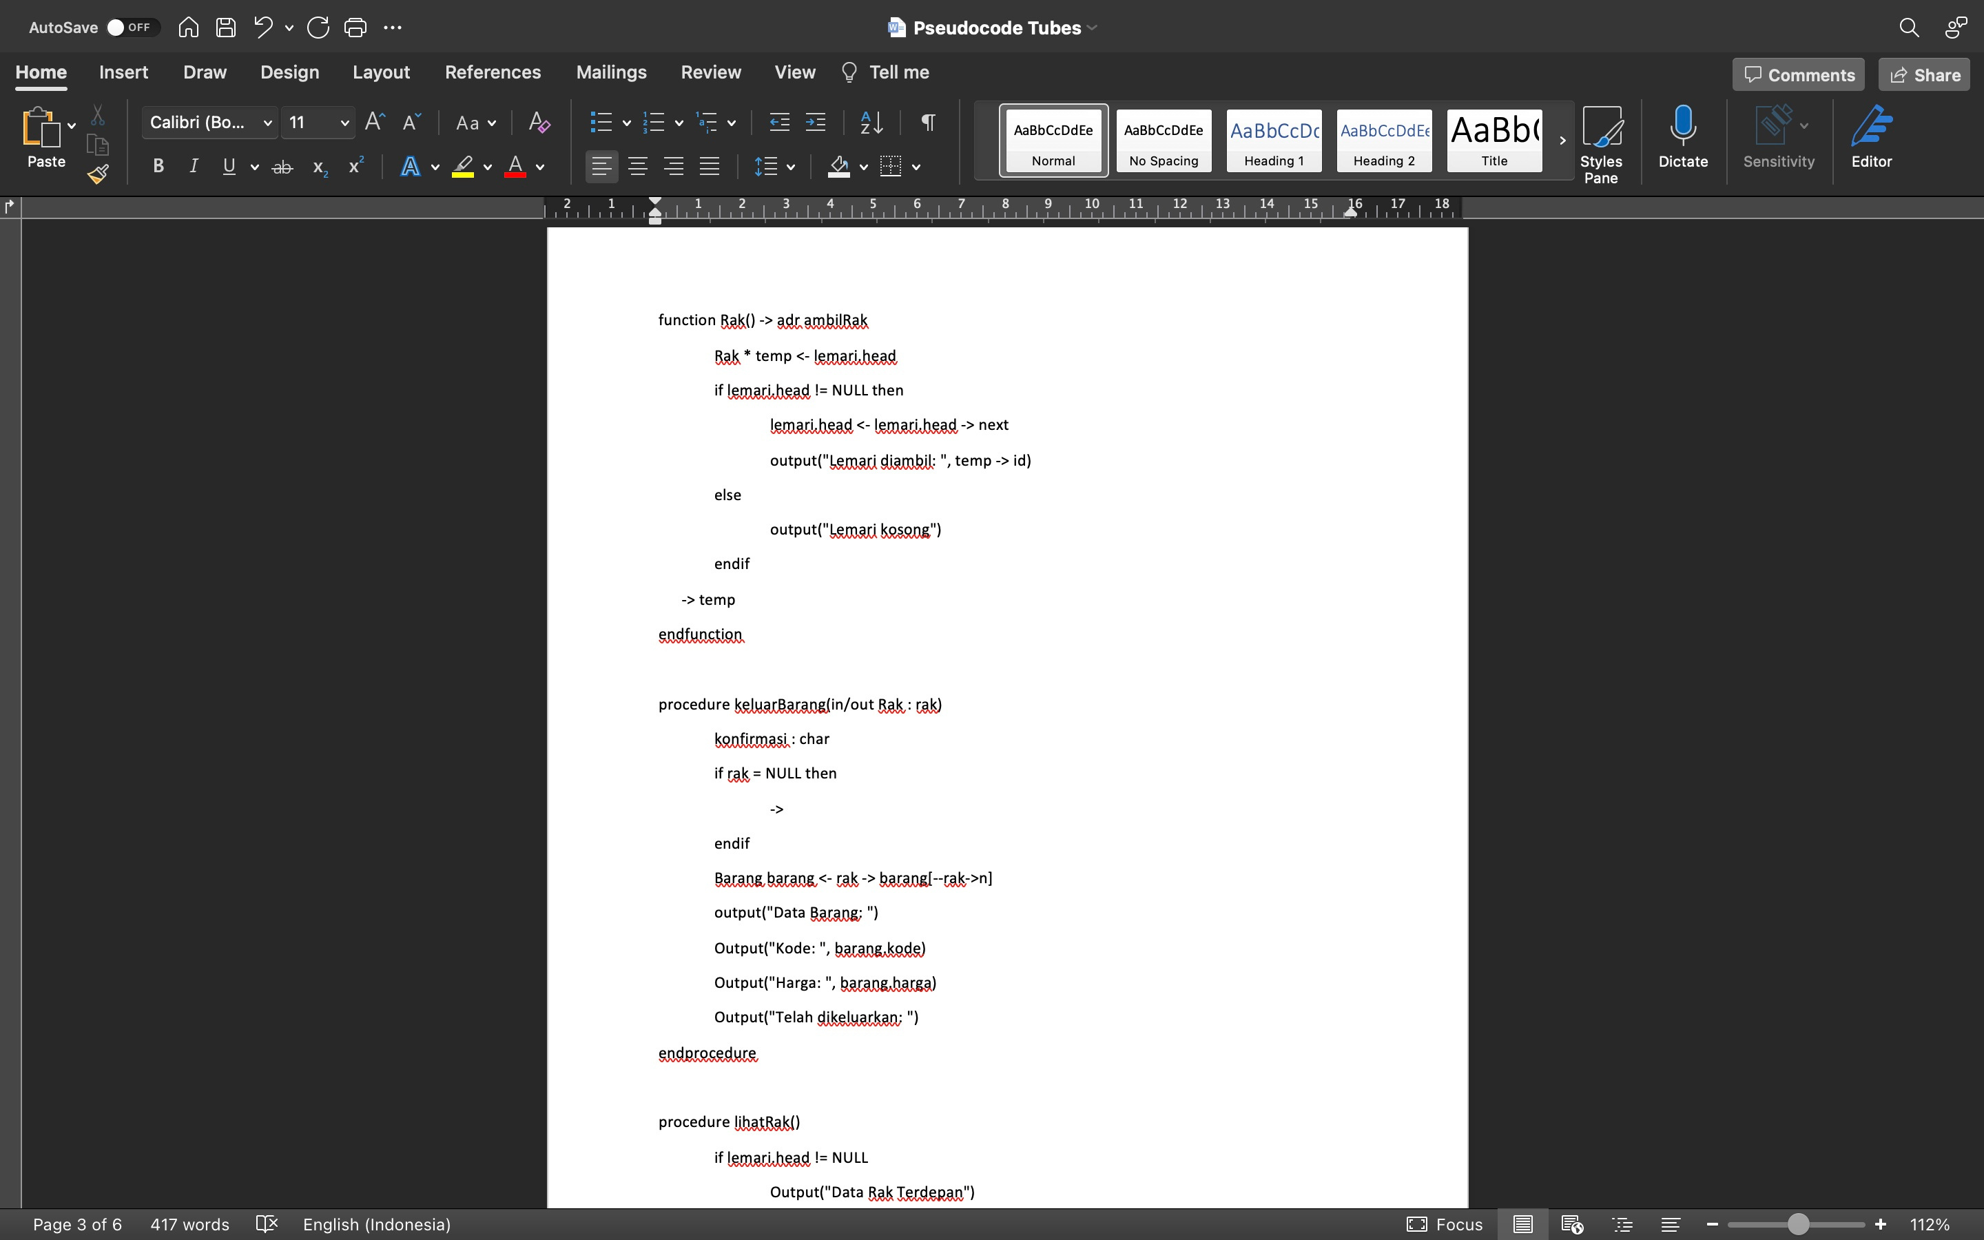
FUNCTION RAK

Slide 8
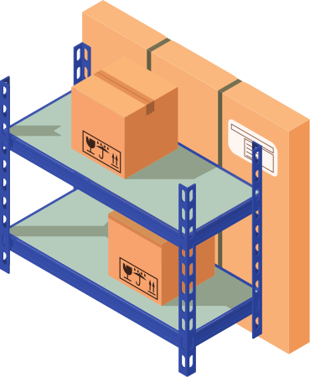
PROCEDURE KELUAR BARANG

Slide 9
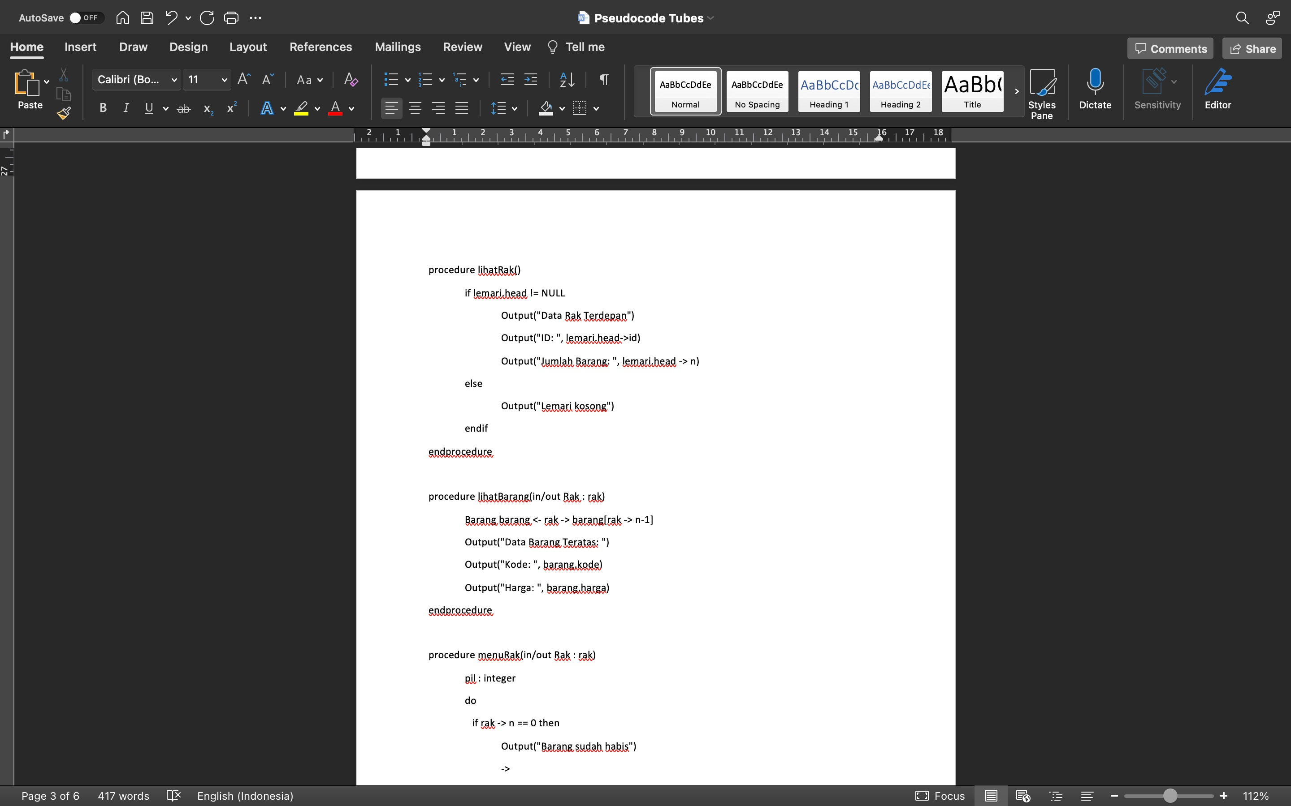

PROCEDURE LIHAT RAK

Slide 10

PROCEDURE LIHAT BARANG

Slide 11
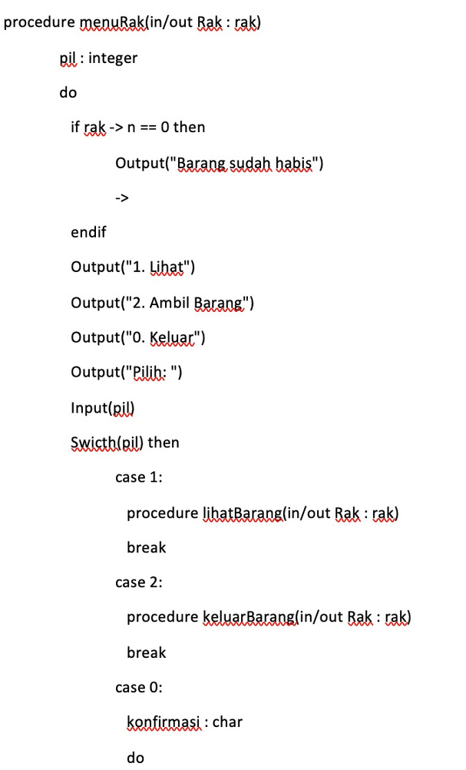
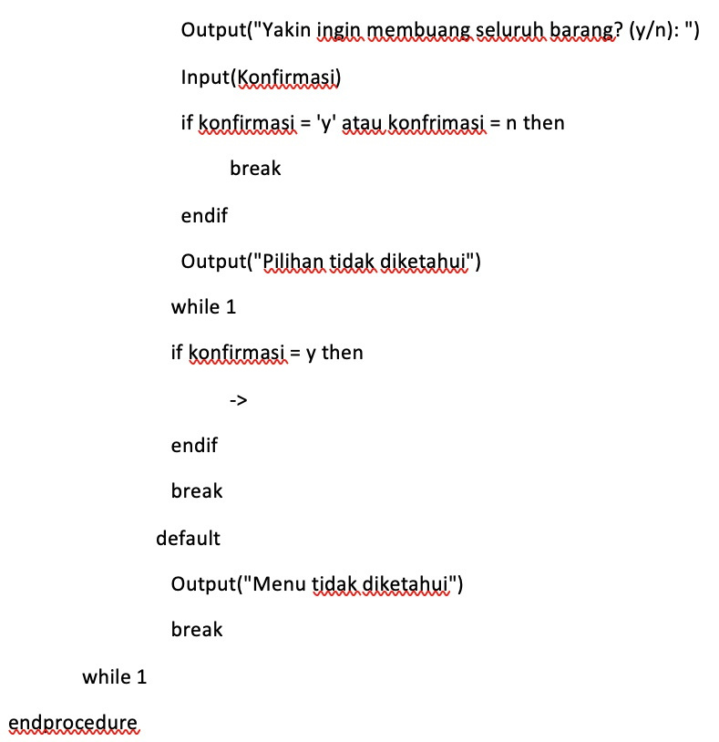
PROCEDURE MENU RAK

Slide 12
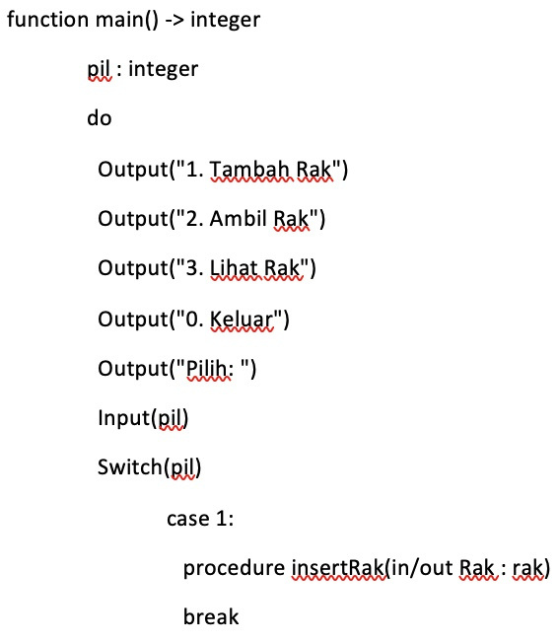
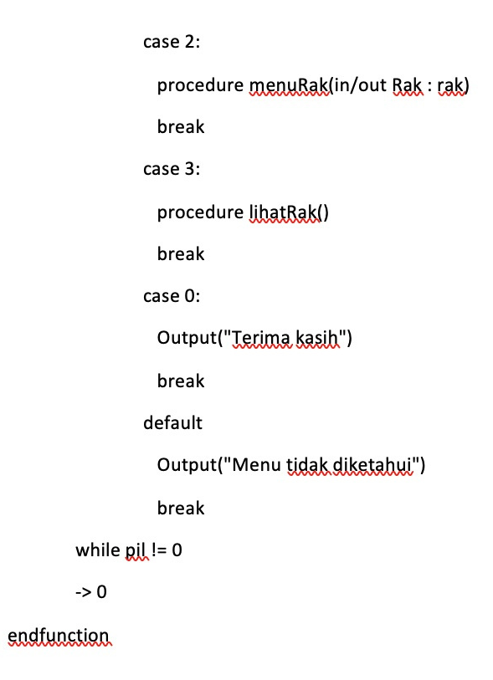

MAIN.CPP
PSEUDOCODE

Slide 13
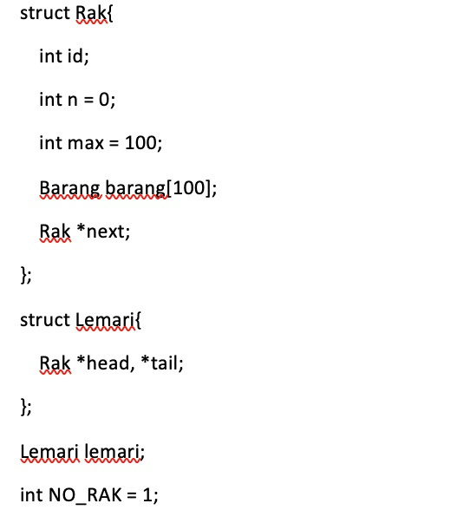
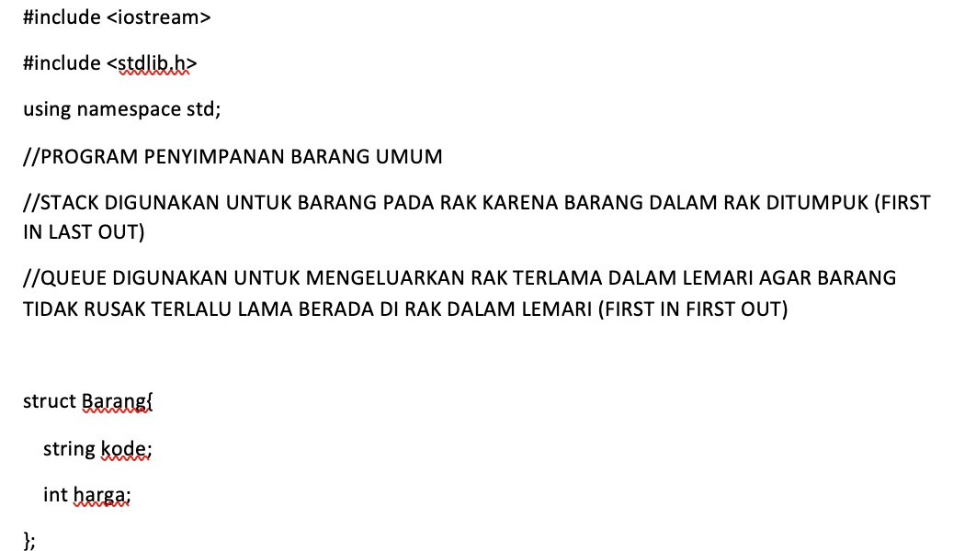

GUDANG.H
C++

Slide 14
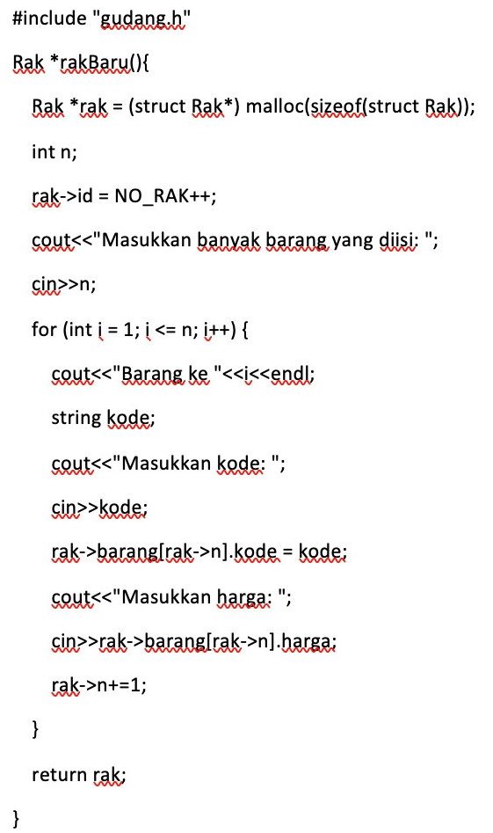
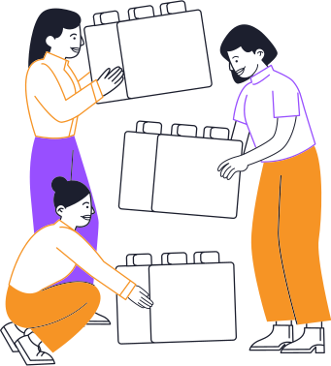
GUDANG.CPP
C++

Slide 15
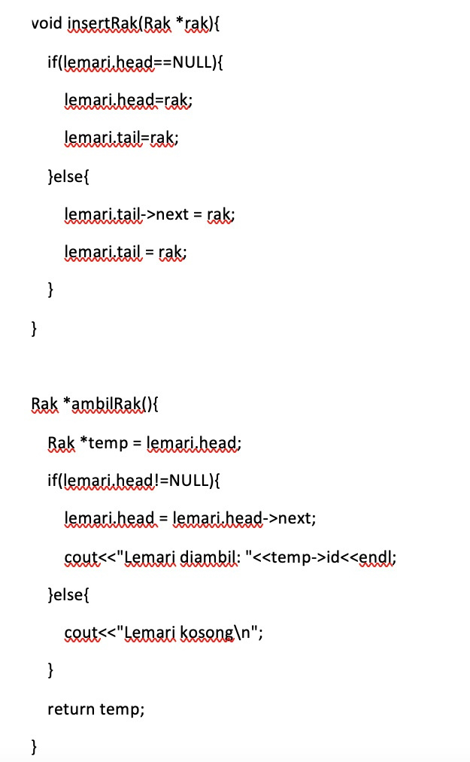

PROCEDURE INSERT RAK

Slide 16
FUNGSI AMBIL RAK

Slide 17
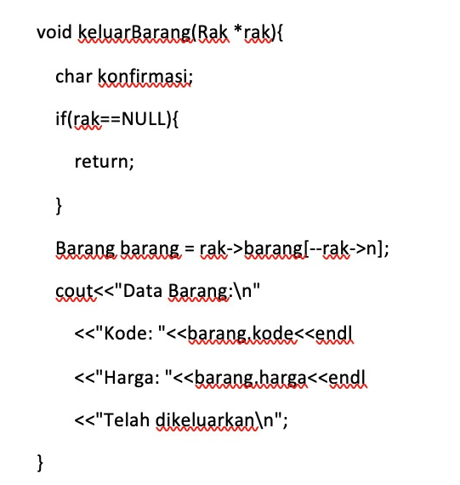

PROCEDURE KELUAR BARANG

Slide 18
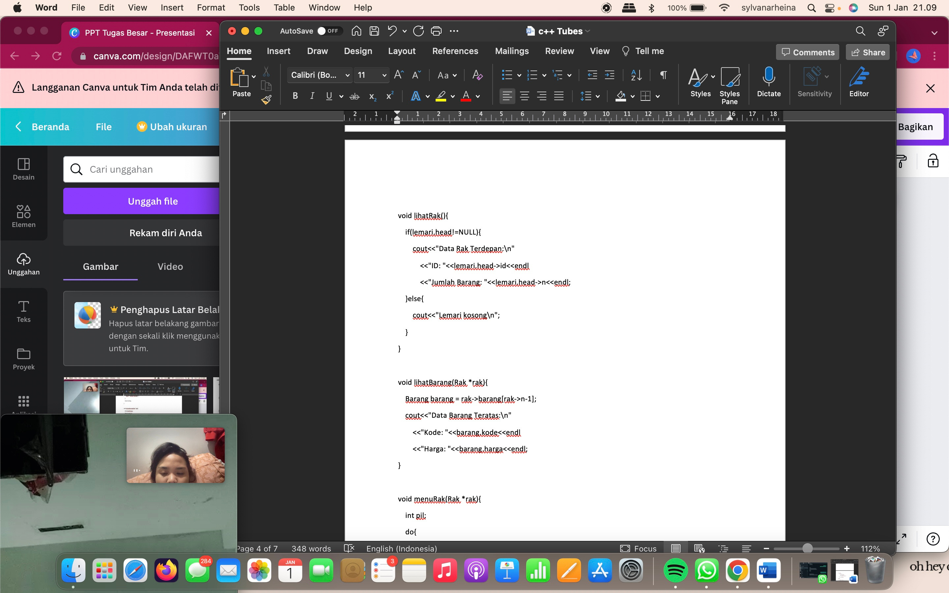

PROCEDURE LIHAT RAK

Slide 19

PROCEDURE LIHAT BARANG

Slide 20
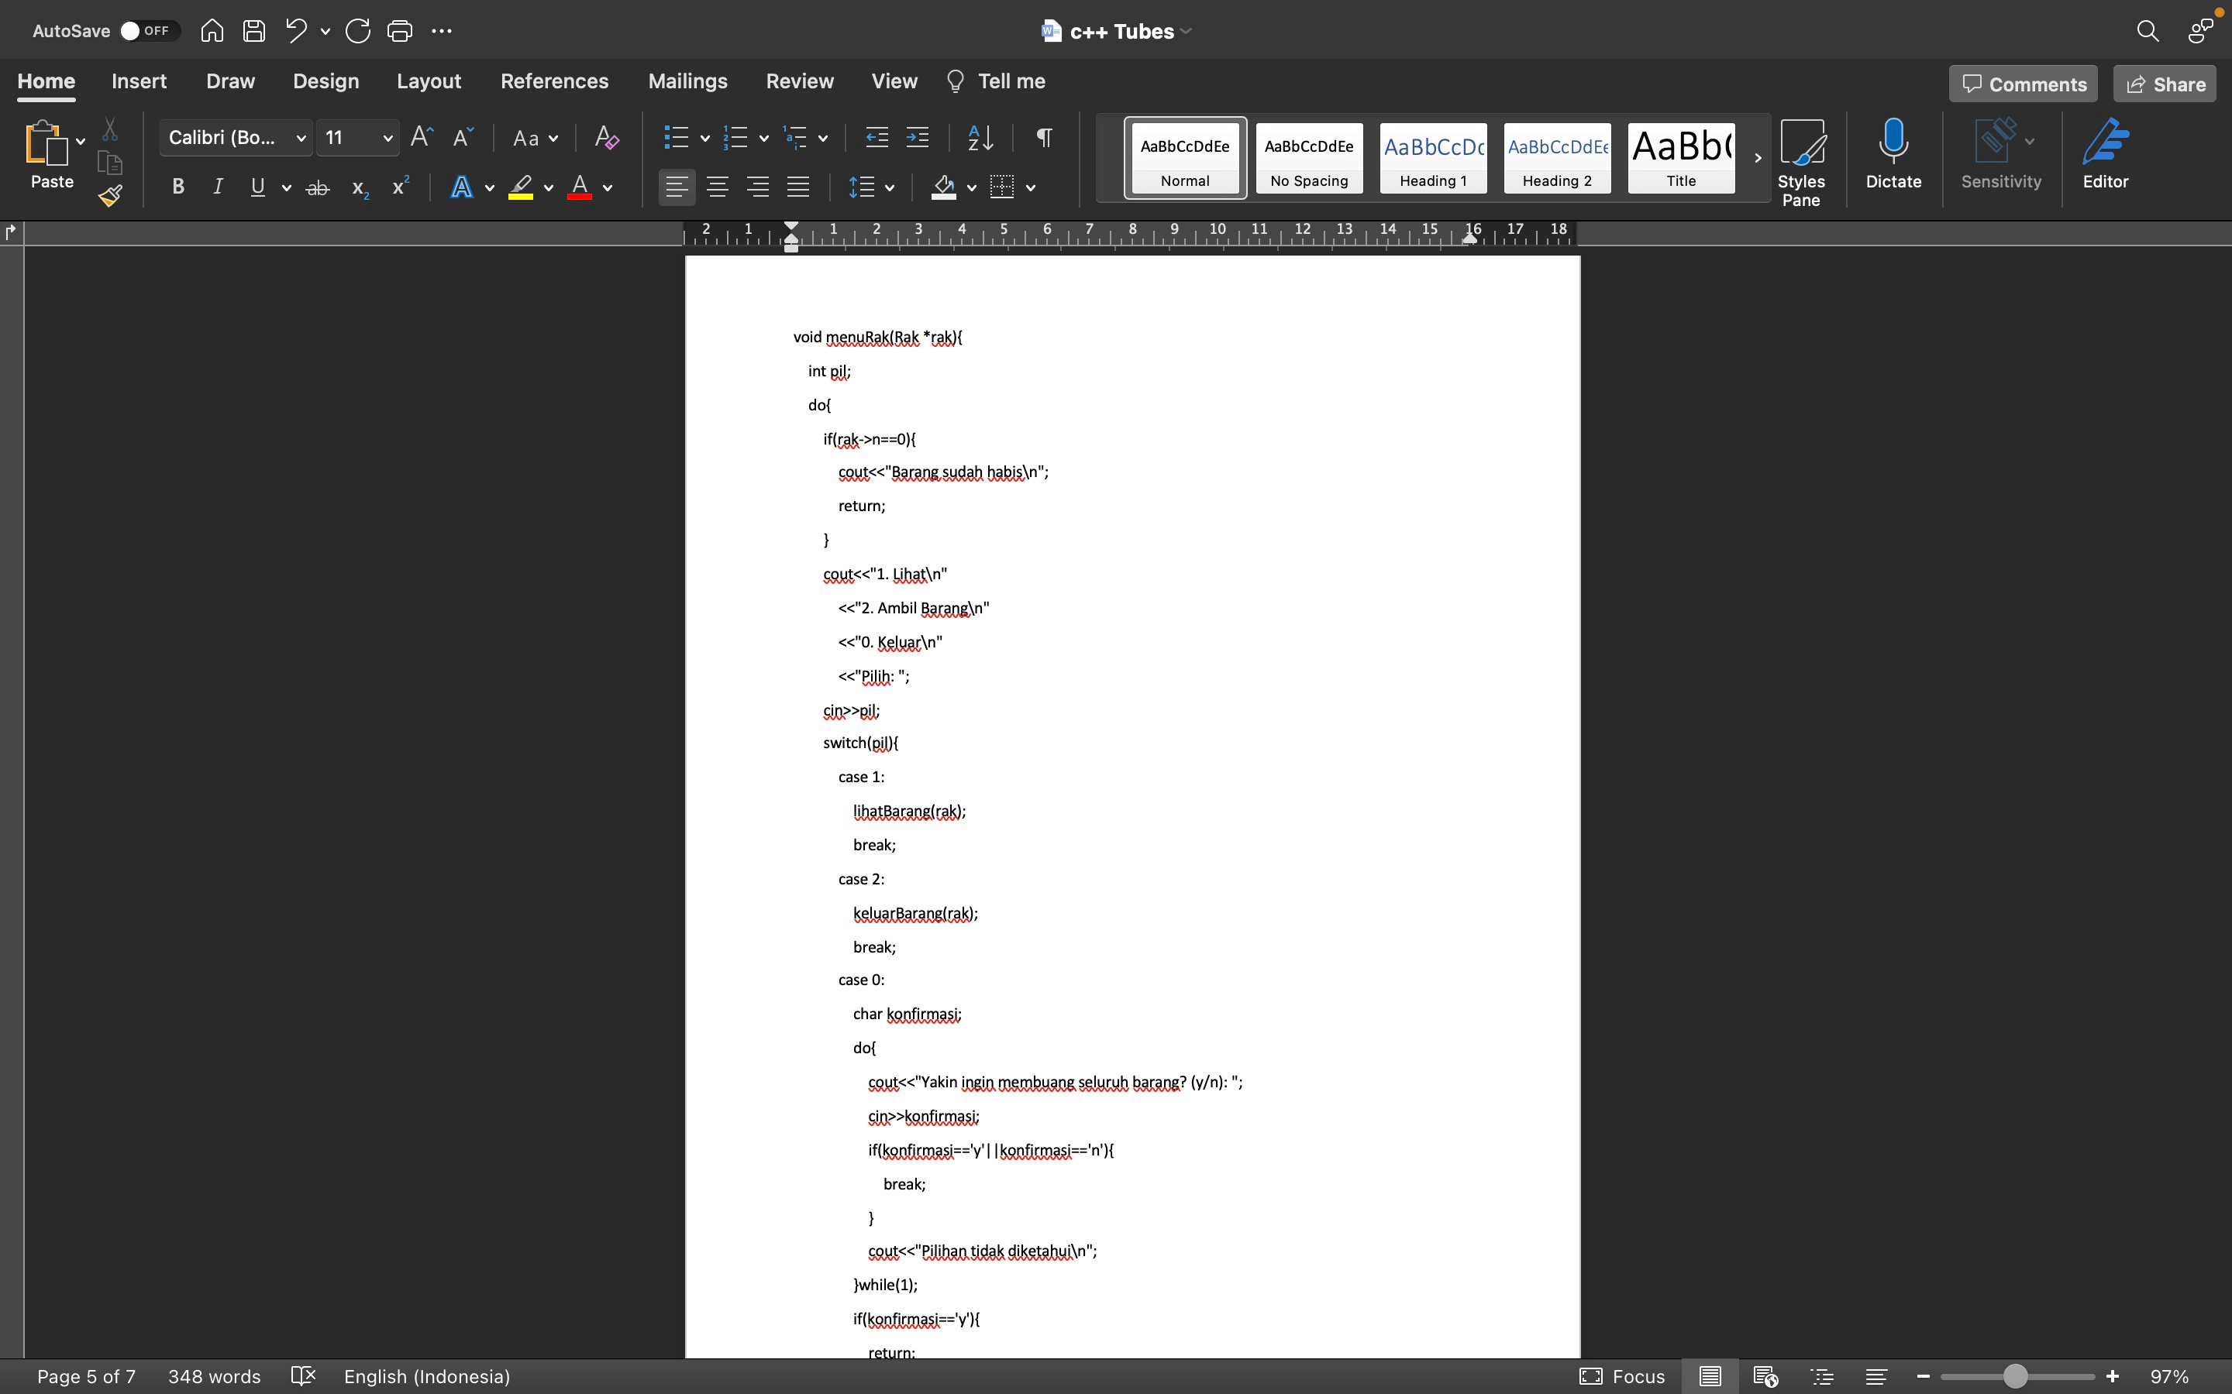
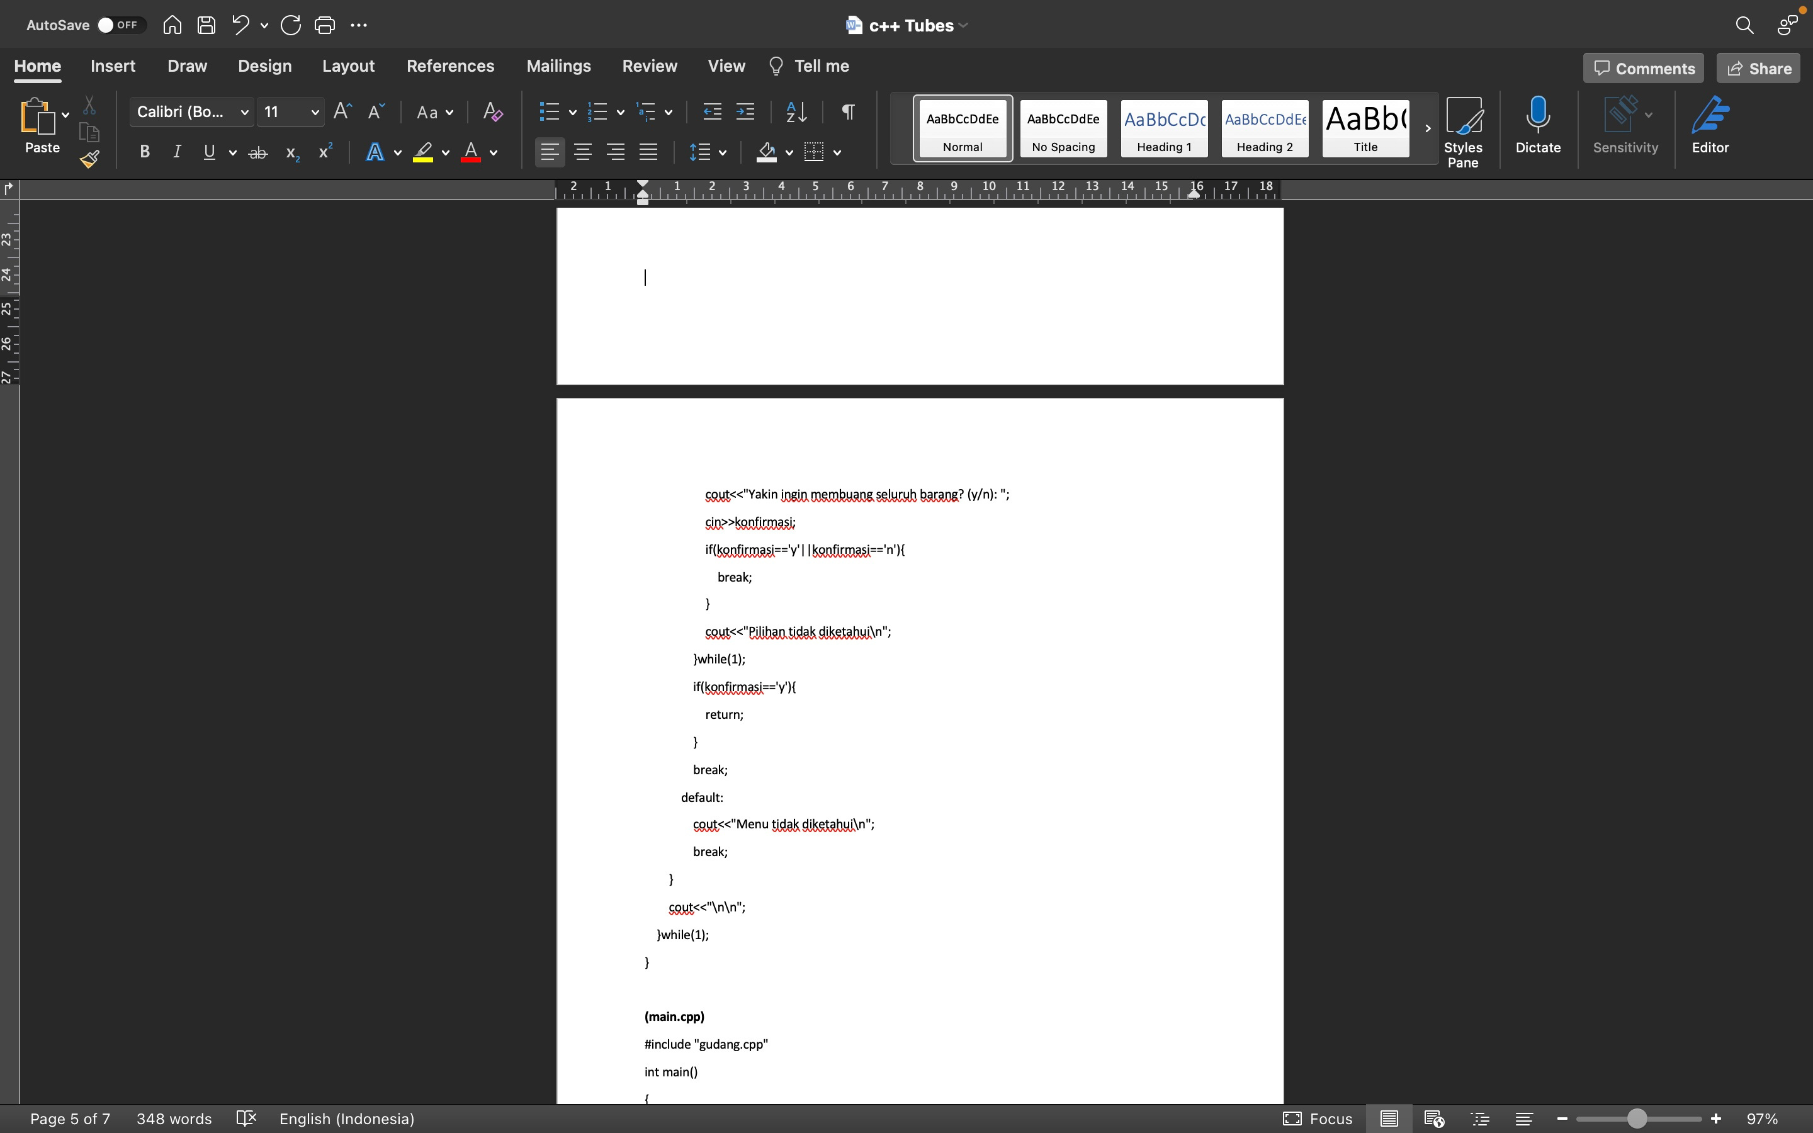
PROCEDURE MENU RAK

Slide 21
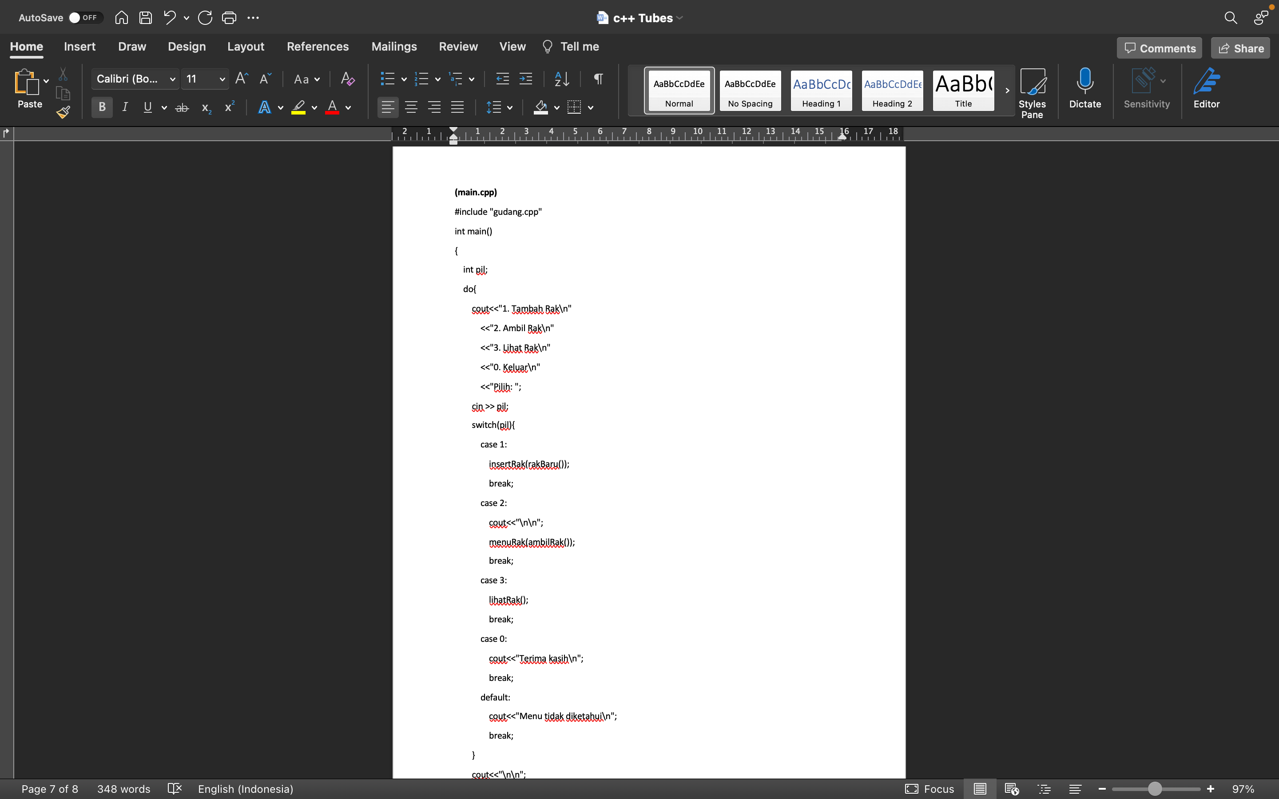
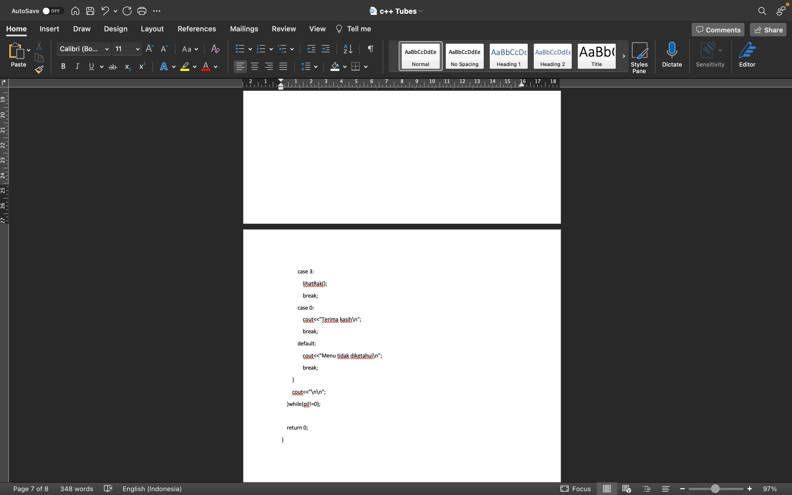
MAIN.CPP
C++

Slide 22

LINK GITHUB
https://github.com/walidhnf25/TUGAS-BESAR-STD-STACK-AND-QUEUE-.git

Slide 23

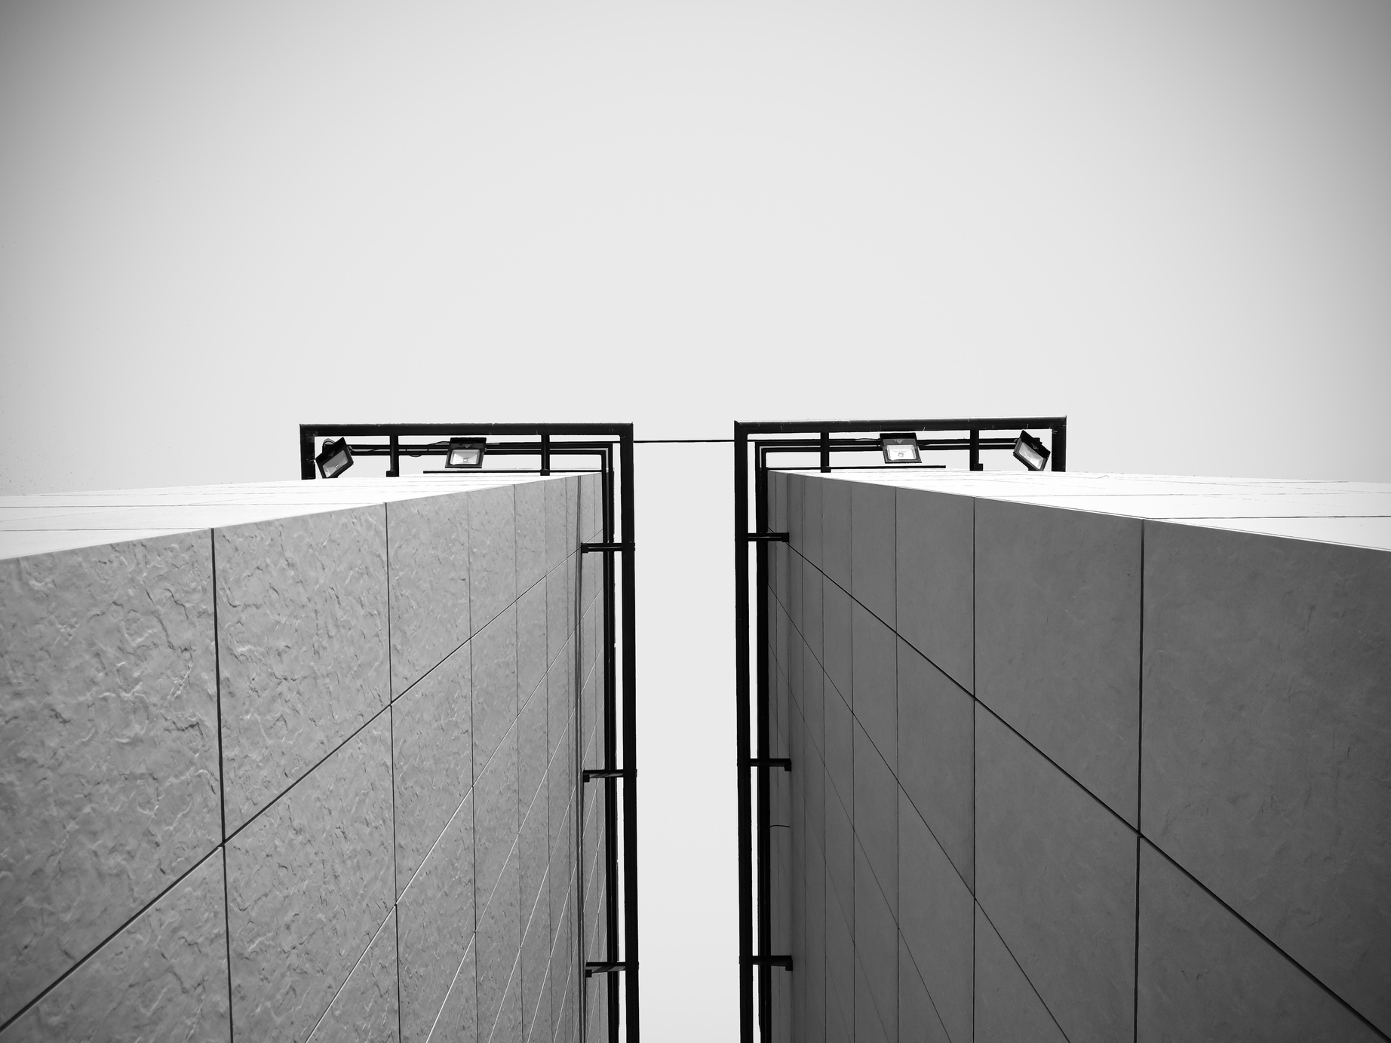
THANK YOU
2022

